Slide 1




BỘ NÔNG NGHIỆP VÀ MÔI TRƯỜNG
HỘI NGHỊ TẬP HUẤN TOÀN QUỐC
PHÂN CẤP, PHÂN QUYỀN,
PHÂN ĐỊNH THẨM QUYỀN TRONG LĨNH VỰC ĐẤT ĐAI
HÀ NỘI - THÁNG 8/2025

Slide 2



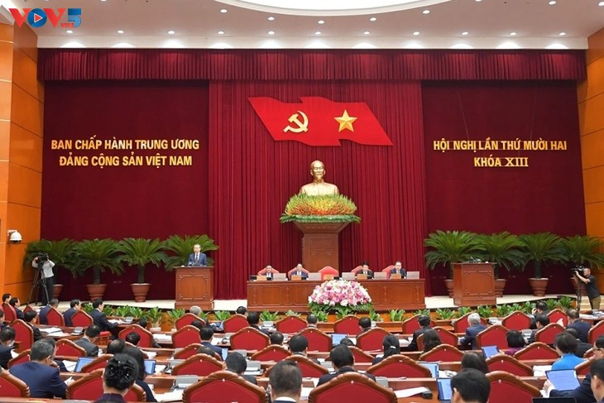
CƠ SỞ PHÁP LÝ VÀ THỰC TIỄN
📜 Các Nghị quyết, kết luận của Ban chấp hành Trung ương Đảng, Bộ Chính trị, Ban Bí thư (Nghị quyết số 18-NQ/TW, Nghị quyết số 60-NQ/TW, Kết luận số 127-KL/TW, Kết luận số 137-KL/TW, Kết luận số 155-KL/TW
📜 Luật Đất đai số 31/2024/QH15 đã được sửa đổi, bổ sung một số điều bởi Luật số 43/2024/QH15, 47C/2024/QH15 và 58/2024/QH15;
📜 Luật Tổ chức chính quyền địa phương.
📜 Nghị quyết số 190/2025/QH15 ngày 19/02/2025 của Quốc hội.
📜 Nghị quyết số 74/NQ-CP Kế hoạch số 447/KH-CP, của Chính phủ.
📜 Văn bản số 393/TTg-PL ngày 05 tháng 4 năm 2025 của Thủ tướng Chính phủ.
📜 Kế hoạch số 40/KH-BCĐ ngày 19 tháng 4 năm 2025 của Ban Chỉ đạo sắp xếp đơn vị hành chính các cấp và xây dựng mô hình tổ chức chính quyền địa phương 02 cấp.
📜 Kịp thời giải quyết các vấn đề liên quan đến sắp xếp đơn vị hành chính, kết thúc hoạt động của đơn vị hành chính cấp huyện, tổ chức chính quyền địa phương hai cấp, bảo đảm sau sắp xếp đơn vị hành chính hai cấp đi vào hoạt động thông suốt, không gián đoạn, không có khoảng trống pháp lý.

Slide 3


MỤC ĐÍCH
HOẠT ĐỘNG THÔNG SUỐT
Bảo đảm sau sắp xếp đơn vị hành chính hai cấp đi vào hoạt động thông suốt, không gián đoạn, không có khoảng trống pháp lý làm ảnh hưởng đến hoạt động bình thường của xã hội, người dân, doanh nghiệp khi thực hiện chính quyền địa phương hai cấp.
PHÂN CẤP, PHÂN ĐỊNH RÕ NHIỆM VỤ
- Tiếp tục phân cấp cho chính quyền địa phương các thẩm quyền, nhiệm vụ của cơ quan, người có thẩm quyền ở Trung ương cho địa phương.
- Phân định rõ nhiệm vụ thuộc thẩm quyền của chính quyền cấp huyện đang thực hiện chuyển giao cho cấp tỉnh hoặc cấp xã.
- Phân định rõ giữa nhiệm vụ quyền hạn của cơ quan thẩm quyền chung (UBND) và cơ quan thẩm quyền riêng (CT UBND).

Slide 4
QUAN ĐIỂM
THỂ CHẾ KỊP THỜI
TẠO SỰ CHỦ ĐỘNG
chủ trương chính sách của Đảng và Nhà nước về đổi mới, sắp xếp tổ chức bộ máy nhà nước tinh gọn, hoạt động hiệu lực, hiệu quả, đáp ứng yêu cầu xây dựng và hoàn thiện Nhà nước pháp quyền xã hội chủ nghĩa Việt Nam trong giai đoạn mới.
cho địa phương theo tinh thần “địa phương quyết, địa phương làm, địa phương chịu trách nhiệm” gắn với việc triển khai mô hình chính quyền địa phương 02 cấp, trong đó bảo đảm chính quyền cấp xã tinh gọn, hiệu lực, hiệu quả, gần dân, sát dân, phục vụ kịp thời lợi ích thiết thực của Nhân dân, tiết giảm chi phí.
BẢO ĐẢM SỰ PHÙ HỢP
PHÂN ĐỊNH RÕ THẨM QUYỀN
đồng bộ và thống nhất giữa pháp luật về đất đai và các quy định của pháp luật khác có liên quan; tiếp tục cải cách thủ tục hành chính, lồng ghép các thủ tục để rút ngắn thời gian thực hiện thủ tục.
giữa thẩm quyền chung của Uỷ ban nhân dân và thẩm quyền riêng của Chủ tịch Uỷ ban nhân dân phù hợp với chủ trương của Đảng, Nhà nước nhằm phát huy vai trò, trách nhiệm của người đứng đầu cơ quan, tổ chức các cấp.

Slide 5

NGUYÊN TẮC
Bảo đảm phù hợp với quy định của Hiến pháp; phù hợp với các nguyên tắc, quy định về phân định thẩm quyền, phân quyền, phân cấp của Luật Tổ chức Chính phủ, Luật Tổ chức chính quyền địa phương
Bảo đảm phân quyền nhiệm vụ, phân cấp triệt để các nhiệm vụ giữa cơ quan nhà nước ở trung ương với chính quyền địa phương, bảo đảm quyền quản lý thống nhất của Chính phủ, quyền điều hành của người đứng đầu Chính phủ đối với lĩnh vực quản lý nhà nước về đất đai và phát huy tính chủ động, sáng tạo, tự chịu trách nhiệm của chính quyền địa phương trong thực hiện nhiệm vụ quản lý nhà nước trong lĩnh vực đất đai.
Bảo đảm Chính phủ, Thủ tướng Chính phủ, các bộ, cơ quan ngang bộ tập trung thực hiện nhiệm vụ quản lý nhà nước ở tầm vĩ mô; xây dựng thể chế, chiến lược, quy hoạch, kế hoạch đồng bộ, thống nhất, giữ vai trò kiến tạo và tăng cường thanh tra, kiểm tra, giám sát

Slide 6
NGUYÊN TẮC
Bảo đảm phân định rõ thẩm quyền giữa Hội đồng nhân dân, UBND, Chủ tịch UBND; phân định rõ thẩm quyền chung của UBND và thẩm quyền riêng của Chủ tịch UBND; bảo đảm phù hợp với nhiệm vụ, quyền hạn và năng lực của cơ quan, người có thẩm quyền thực hiện nhiệm vụ, quyền hạn được phân quyền, phân cấp.
Bảo đảm đồng bộ, tổng thể, liên thông, không bỏ sót hoặc chồng lấn, giao thoa nhiệm vụ; bảo đảm cơ sở pháp lý cho hoạt động bình thường, liên tục, thông suốt của các cơ quan; đáp ứng yêu cầu quản trị địa phương; ứng dụng khoa học, công nghệ, đổi mới sáng tạo và chuyển đổi số.

Slide 7
NGUYÊN TẮC
Bảo đảm quyền con người, quyền công dân; bảo đảm công khai, minh bạch, tạo điều kiện thuận lợi cho tổ chức, cá nhân trong việc tiếp cận thông tin, thực hiện các quyền, nghĩa vụ và các thủ tục theo quy định của pháp luật
Bảo đảm không làm ảnh hưởng đến việc thực hiện các điều ước quốc tế, thỏa thuận quốc tế mà nước Cộng hòa xã hội chủ nghĩa Việt Nam là thành viên
Nguồn lực thực hiện nhiệm vụ được phân quyền, phân cấp do ngân sách nhà nước bảo đảm theo quy định.

Slide 8
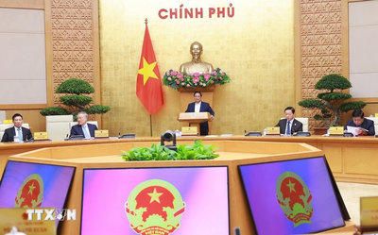
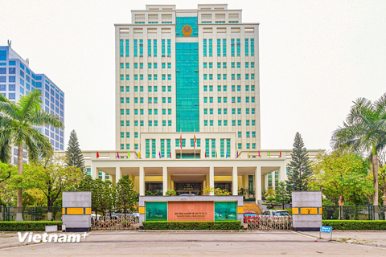

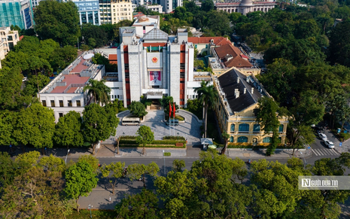





PHÂN CẤP, PHÂN QUYỀN
CHÍNH PHỦ, THỦ TƯỚNG CP
BỘ TRƯỞNG BỘ
NÔNG NGHIỆP VÀ MÔI TRƯỜNG
HĐND CẤP TỈNH
UBND CẤP TỈNH
CHỦ TỊCH
UBND CẤP TỈNH
UBND CẤP XÃ
CHỦ TỊCH UBND CẤP XÃ
CQ CÓ CHỨC NĂNG QLĐĐ CẤP XÃ

Slide 9
PHÂN CẤP, PHÂN QUYỀN
PHÂN CẤP CHO HĐND CẤP TỈNH
PHÂN CẤP CHO UBND CẤP TỈNH
phê duyệt kế hoạch sử dụng đất đối với các thành phố trực thuộc Trung ương không phải lập quy hoạch sử dụng đất cấp tỉnh (khoản 3 Điều 72 Luật Đất đai)
quyết định các trường hợp giao đất, cho thuê đất không thông qua đấu giá, không thông qua đấu thầu khi đáp ứng 1 trong các điều kiện (1) thuộc dự án sử dụng vào mục đích công cộng có mục đích kinh doanh; (2) đã được QH, TTg cấp chấp thuận chủ trương đầu tư; (3) thuộc trường hợp nhà nước cho thuê trả tiền hàng năm; (4) không thuộc trường hợp đấu giá, đấu thầu (điểm p khoản 3 Điều 124 Luật Đất đai)
PHÂN CẤP CHO CHỦ TỊCH UBND CẤP TỈNH
quyết định các trường hợp bất khả kháng khác (điểm g khoản 1 Điều 31 Nghị định 102)

Slide 10
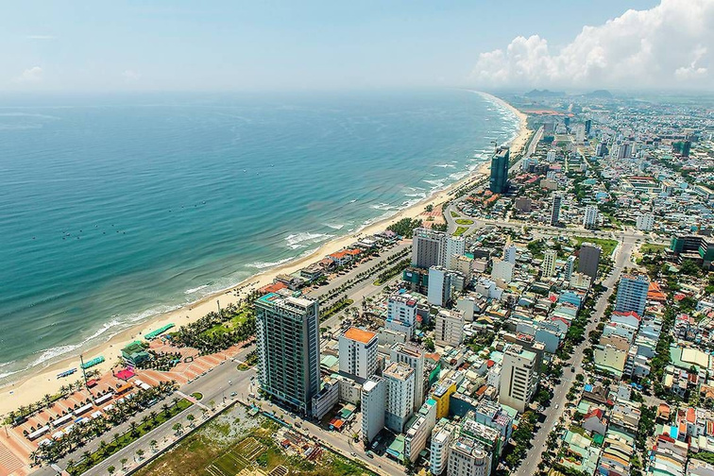
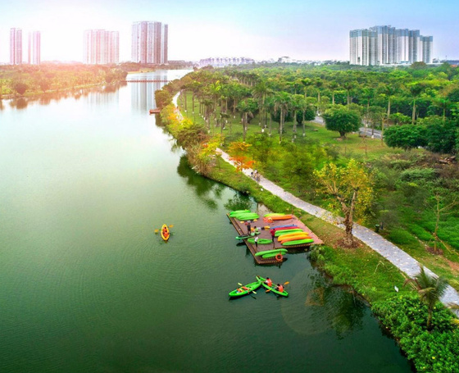
Phân quyền
giữa các cơ quan cấp tỉnh
CHUYỂN 03 THẨM QUYỀN CỦA
HĐND UBND CẤP TỈNH
Quyết định chính sách đặc thù về BT, HT, TĐC
Quyết định bảng giá đất lần đầu, quyết định điều chỉnh, sửa đổi, bổ sung bảng giá đất
khoản 1 Điều 92 Luật Đất đai và khoản 1 Điều 7 Nghị định số 88/2024/NĐ-CP
khoản 3 Điều 159 Luật Đất đai và khoản 5 Điều 14, khoản 1 Điều 16, điểm a khoản 2 Điều 38 Nghị định số 71/2024/NĐ-CP
Chấp thuận việc chuyển mục đích sử dụng đất trồng lúa, đất rừng đặc dụng, đất rừng phòng hộ, đất rừng sản xuất sang mục đích khác
khoản 1 Điều 122 Luật Đất đai

Slide 11

THẨM QUYỀN CỦA UBND CHỦ TỊCH UBND CẤP TỈNH
LUẬT ĐẤT ĐAI
(5) Quyết định hình thức sử dụng đất của tổ chức đối với trường hợp giao có thu tiền, cho thuê thu tiền thuê đất 1 lần; (6) Quyết định thành lập Hội đồng thẩm định bảng giá, giá đất cụ thể; ghi giá trong quyết định giao đất, cho thuê đất, cho phép chuyển mục đích sử dụng đất; ban hành quyết định giá đất (7) Chấp thuận bằng văn bản về thỏa thuận nhận quyền sử dụng đất của tổ chức.
(1) Quyết định thu hồi đất quy định tại khoản 1 Điều 83, điểm c khoản 2 Điều 142 Luật Đất đai, (2) Quyết định giá bán nhà ở tái định cư, (3) Quản lý, khai thác quỹ đất thu hồi, quỹ phát triển đất, (4) Quyết định giao đất, cho thuê đất, cho phép chuyển mục đích sử dụng đất;

Slide 12

THẨM QUYỀN CỦA UBND CHỦ TỊCH UBND CẤP TỈNH
NGHỊ ĐỊNH SỐ 88/2024/NĐ-CP
NGHỊ ĐỊNH SỐ 101/2024/NĐ-CP
Quyết định giá tính tiền sử dụng đất, tiền thuê đất khi bồi thường bằng đất có mục đích sử dụng khác với loại đất thu hồi
Thẩm định, phê duyệt và công bố kết quả điều tra, đánh giá đất đai; kết quả bảo vệ, cải tạo, phục hồi đất cấp tỉnh
NGHỊ ĐỊNH SỐ 102/2024/NĐ-CP
Giao đất, cho thuê đất, thu hồi đất, chấp thuận phương án sử dụng đất, phê duyệt phương án đấu giá, quy định các thủ tục hành chính về đất đai...

Slide 13
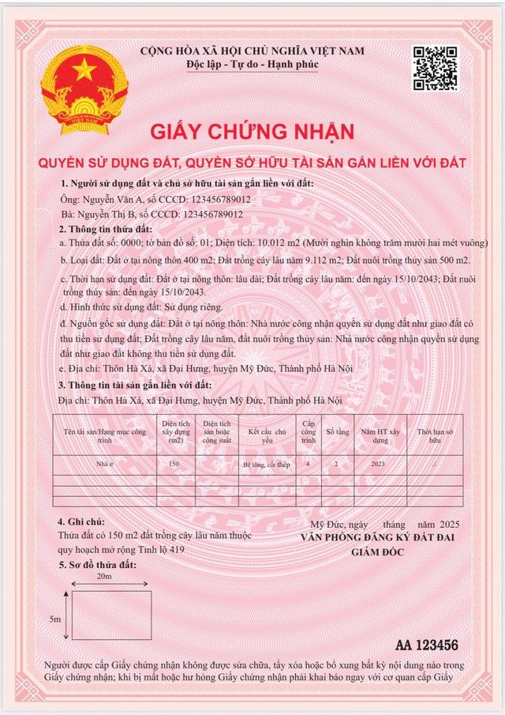
THẨM QUYỀN CỦA UBND CQQLĐĐ CẤP TỈNH
Cấp Giấy chứng nhận quyền sử dụng đất, quyền sở hữu tài sản gắn liền với đất cho người sử dụng đất, chủ sở hữu tài sản gắn liền với đất thuộc thẩm quyền giao đất, cho thuê đất của Chủ tịch Ủy ban nhân dân cấp tỉnh.
Cấp Giấy chứng nhận quyền sử dụng đất, quyền sở hữu tài sản gắn liền với đất đối với phần diện tích đất của các công ty nông, lâm nghiệp được tiếp tục sử dụng theo phương án đã được phê duyệt quy định tại điểm c khoản 1 Điều 181 Luật Đất đai.

Slide 14


Phân cấp thẩm quyền của UBND cấp tỉnh cho cấp xã
UBND CẤP TỈNH UBND CẤP XÃ
Quyết định biện pháp, mức hỗ trợ khác đối với từng dự án cụ thể (khoản 2 Điều 108 Luật Đất đai, khoản 7 Điều 12 và khoản 9 Điều 13 Nghị định số 88/2024/NĐ-CP)
UBND CẤP TỈNH CHỦ TỊCH UBND CẤP XÃ
Quyết định thu hồi đất do chấm dứt việc sử dụng đất theo pháp luật, tự nguyện trả lại đất, có nguy cơ đe dọa tính mạng con người, không còn khả năng tiếp tục sử dụng
01
Quyết định giao đất không thu tiền sử dụng đất, cho thuê đất thu tiền thuê đất hàng năm; giao đất, cho thuê đất, cho phép chuyển mục đích sử dụng đất đối với các trường hợp được miễn toàn bộ tiền sử dụng đất, tiền thuê đất cho cả thời hạn thuê.
02
Chấp thuận bằng văn bản về việc thỏa thuận về nhận quyền sử dụng đất để thực hiện dự án mà được Nhà nước giao đất không thu tiền sử dụng đất hoặc cho thuê đất thu tiền thuê đất hằng năm
03

Slide 15
UBND CẤP TỈNH CHỦ TỊCH UBND CẤP XÃ
Quyết định hình thức sử dụng đất, cấp Giấy chứng nhận quyền sử dụng đất, quyền sở hữu tài sản gắn liền với đất mà được miễn toàn bộ tiền sử dụng đất, tiền thuê đất cho cả thời hạn thuê.
04
Phê duyệt phương án bố trí lại diện tích đất ở thành khu dân cư (điểm d khoản 2 Điều 142 Luật Đất đai).
05
Quyết định giao đất, cho thuê đất cảng hàng không, sân bay dân dụng đối với trường quy định tại khoản 2 Điều 208 Luật Đất đai
06
Phê duyệt phương án góp quyền sử dụng đất, điều chỉnh lại đất đai (điểm b khoản 3 Điều 219 Luật Đất đai)
07

Slide 16
PHÂN ĐỊNH THẨM QUYỀN
Điều 4/NĐ151
CẤP TỈNH
CHỦ TỊCH UBND
CẤP HUYỆN
UBND
CHỦ TỊCH UBND
CQ CÓ CHỨC NĂNG QLĐĐ
Điều 5/NĐ151
Điều 5/NĐ151
Điều 6/NĐ151
Điều 5/NĐ151
UBND
CHỦ TỊCH UBND
CQ CÓ CHỨC NĂNG QLĐĐ
CÓCQ
CẤP XÃ

Slide 17
PHÂN ĐỊNH THẨM QUYỀN
Điều 4/NĐ151
CẤP TỈNH
CHỦ TỊCH UBND
Quyết định việc sử dụng đất có mặt nước là hồ, đầm thuộc địa bàn nhiều xã, phường (khoản 2 Điều 188 Luật Đất đai)
CẤP HUYỆN
UBND
CQ CÓ CHỨC NĂNG QLĐĐ
Thuê TCTV xác định giá đất để xác định giá đất cụ thể (khoản 3 Điều 160 Luật Đất đai)
Điều 5/NĐ151
Điều 6/NĐ151
Ban hành kế hoạch kiểm tra, quyết định kiểm tra đất đai trên phạm vi địa bàn quản lý (điểm b khoản 2 Điều 103 Nghị định số 102/2024/NĐ-CP )
CQ CÓ CHỨC NĂNG QLĐĐ
UBND
CÓCQ
CẤP XÃ

Slide 18
PHÂN ĐỊNH THẨM QUYỀN
CẤP HUYỆN
UBND
CHỦ TỊCH UBND
Điều 5/NĐ151
Điều 5/NĐ151
Giao đất, cho thuê đất, cho phép chuyển mục đích sử dụng đất đối với cá nhân, cộng đồng dân cư; thu hồi đất, bồi thường, hỗ trợ, tái định cư (ban hành thông báo thu hồi đất, phê duyệt phương án bồi thường); xác định lại diện tích đất ở, thành lập HĐ thẩm định giá đất cụ thể...
CHỦ TỊCH UBND
Quyết định thành lập HĐ bồi thường, hỗ trợ, tái định cư; ban hành quyết định kiểm đếm bắt buộc, cưỡng chế kiểm đếm bắt buộc, cưỡng chế thực hiện quyết định thu hồi đất; trưng dụng đất, gia hạn tưng dụng đất, giải quyết tranh chấp đất đai giữa hộ gia đình, cá nhân
CÓCQ
CẤP XÃ

Slide 19



QUY ĐỊNH ĐẢM BẢO CHO MÔ HÌNH
CHÍNH QUYỀN ĐỊA PHƯƠNG 2 CẤP VẬN HÀNH
TECHNICAL INTEGRATION
MARKET COMPETITION
Văn phòng đăng ký đất đai có chi nhánh đặt tại xã hoặc khu vực liên xã, phường và Tổ chức phát triển quỹ đất được thành lập chi nhánh khu vực; cho phép đơn vị sự nghiệp công lập thuộc UBND xã được thực hiện các nhiệm vụ của Tổ chức phát triển quỹ đất
Quy định cơ chế lựa chọn nơi nộp hồ sơ của người đăng ký đất đai mà không phụ thuộc vào cơ quan giải quyết tại địa bàn cấp xã nơi có đất.
Quy định về QH, KHSDĐ cấp xã cho phép tiếp tục sử dụng QH, KHSDĐ cấp huyện, kế hoạch sử dụng đất hàng năm cấp huyện đã được phê duyệt hoặc chỉ tiêu sử dụng đất trong phương án phân bổ và khoanh vùng đất đai của quy hoạch tỉnh để làm căn cứ thực hiện các nhiệm vụ QLNN cho đến khi hoàn thành việc lập quy hoạch, kế hoạch sử dụng đất theo đơn vị hành chính mới

Slide 20

QUY ĐỊNH VỀ THỦ TỤC HÀNH CHÍNH KHI THỰC HIỆN MÔ HÌNH CHÍNH QUYỀN ĐỊA PHƯƠNG 2 CẤP
VỀ SỐ LƯỢNG
VỀ THÀNH PHẦN HỒ SƠ
Bỏ 11 (tương đương 16,67%) thủ tục hành chính so với quy định hiện hành; bỏ 08/24 (tương đương 33,33%) điều kiện kinh doanh thực hiện dịch vụ trong lĩnh vực đất đai và sửa đổi, bổ sung các quy định để đảm bảo quy định về cắt giảm các thủ tục hành chính
Bỏ 08 loại giấy tờ của các thủ tục hành chính so với quy định hiện hành
  Đối với các thủ tục về đăng ký đất đai, tài sản gắn liền với đất, cấp Giấy chứng nhận lần đầu bỏ giấy tờ như: việc xác nhận của cơ quan có thẩm quyền về đủ điều kiện tồn tại nhà ở, công trình; các Mẫu số 07/ĐK về biên bản của Hội đồng đăng ký đất đai, Mẫu số 08/ĐK về mẫu tờ trình của Ủy ban nhân dân cấp xã trình cơ quan có chức năng quản lý đất đai cấp huyện.
  Đối với các thủ tục về giao đất, cho thuê đất 15 mẫu giảm xuống còn 10 mẫu.
Không yêu cầu người sử dụng đất phải thực hiện chỉnh lý hồ sơ, giấy tờ về đất đai khi sắp xếp, tổ chức chính quyền địa phương hai cấp mà thực hiện đồng thời khi người sử dụng đất thực hiện thủ tục hành chính hoặc trên cơ sở nhu cầu của người sử dụng đất

Slide 21
QUY ĐỊNH VỀ THỦ TỤC HÀNH CHÍNH KHI THỰC HIỆN MÔ HÌNH CHÍNH QUYỀN ĐỊA PHƯƠNG 2 CẤP
VỀ CÁC BƯỚC CÔNG VIỆC VÀ MỐI QUAN HỆ GIỮA CÁC CƠ QUAN
Các bước công việc cụ thể gắn với yêu cầu khai thác triệt để cơ sở dữ liệu đất đai và tạo thuận lợi nhất cho người dân trong quá trình thực hiện thủ tục hành chính
1
Bỏ 03 bước công việc của các thủ tục hành chính:
- Giao đất, cho thuê đất đã bỏ bước ký hợp đồng thuê đất;
- Đăng ký, cấp giấy chứng nhận: Không thực hiện riêng thủ tục việc xác nhận về sự phù hợp với quy hoạch, không tranh chấp, đất sử dụng ổn định mà tổ chức thực hiện lồng ghép khi thực hiện thủ tục cấp Giấy chứng nhận quyền sử dụng đất, quyền sở hữu tài sản gắn liền với đất;
- Giá đất: Bỏ bước xác định giá đất, ký hợp đồng thuê đất đối với trường hợp đăng ký biến động trên đất được Nhà nước cho thuê đất thu tiền thuê đất hàng năm.
Cho phép người yêu cầu đăng ký được lựa chọn một trong các nơi nộp hồ sơ trên địa bàn cấp tỉnh mà không phụ thuộc vào địa giới hành chính cấp xã nơi có đất.
2
Thống nhất 03 loại thủ tục về đất đai, thủ tục về rừng và thủ tục chuyển mục đích sử dụng đất chuyên trồng lúa sang mục đích phi nông nghiệp (bỏ thủ tục thẩm định thẩm định phương án sử dụng tầng đất mặt, bỏ thủ tục nôp tiền để Nhà nước bổ sung diện tích đất chuyên trồng lúa bị mất hoặc tăng hiệu quả sử dụng đất trồng lúa, rút ngắn 69 ngày) do cùng 01 cơ quan tham mưu giải quyết (cơ quan chuyên môn về nông nghiệp và môi trường cấp tỉnh, cấp xã), cùng 01 hồ sơ, rút ngắn thời gian giải quyết do bỏ thời gian thực hiện thủ tục về rừng theo pháp luật về lâm nghiệp, về đất chuyên trồng lúa theo pháp luật về đất trồng lúa.

Slide 22

VỀ CÁC BƯỚC CÔNG VIỆC VÀ MỐI QUAN HỆ GIỮA CÁC CƠ QUAN
3
Sửa đổi, bổ sung quy định về trình tự, thủ tục đăng ký đất đai, cấp Giấy chứng nhận quyền sử dụng đất, quyền sở hữu tài sản gắn liền với đất (Nghị định số 101/2024/NĐ-CP) phù hợp với đề án sắp xếp mô hình chính quyền địa phương các cấp.
5
Bổ sung quy định trình tự xác định tiền thuê đất phải nộp đối với trường hợp được miễn tiền thuê đất một số năm sau thời gian được miễn tiền thuê đất của thời gian xây dựng cơ bản theo quy định tại điểm e khoản 2 và điểm e khoản 4 Điều 44 Nghị định số 102/2025/NĐ-CP, được thực hiện trong thủ tục giao đất, cho thuê đất quy định tại khoản 2 và khoản 4 Điều này
4
Quy định trường hợp thực hiện trích đo bản đồ địa chính để thực hiện đăng ký, cấp Giấy chứng nhận thuộc thẩm quyền của Ủy ban nhân dân cấp xã thì mảnh trích đo bản đồ địa chính không phải ký duyệt và được đưa vào sử dụng sau khi đơn vị đo đạc và cơ quan có chức năng quản lý đất đai cấp xã ký xác nhận. Việc bổ sung quy định này nhằm cải cách thủ tục cấp Giấy chứng nhận lần đầu, để gắn trách nhiệm của đơn vị đo đạc đối với sản phẩm trích đo bản đồ địa chính.

Slide 23
VỀ THỜI GIAN THỰC HIỆN
Giảm từ 10 -> 5 ngày
Điều chỉnh quyết định giao đất, cho thuê đất, cho phép chuyển mục đích sử dụng đất do thay đổi căn cứ quyết định giao đất, cho thuê đất, cho phép chuyển mục đích sử dụng đất
Giảm từ 20 -> 15 ngày
Giao đất, cho thuê đất, cho phép chuyển mục đích sử dụng đất
Giảm từ 20 -> 7 ngày
Điều chỉnh quyết định giao đất, cho thuê đất, cho phép chuyển mục đích sử dụng đất do sai sót về ranh giới, vị trí, diện tích, mục đích sử dụng giữa bản đồ quy hoạch, bản đồ địa chính, quyết định giao đất, cho thuê đất, cho phép chuyển mục đích sử dụng đất và số liệu bàn giao đất trên thực địa
Giảm từ 23 -> 20 ngày
Cấp Giấy chứng nhận lần đầu thuộc thẩm quyền của Ủy ban nhân dân cấp xã
Giảm từ 75 -> 45 ngày
Giải quyết tranh chấp đất đai

Slide 24
VỀ THỜI GIAN THỰC HIỆN
Đặc biệt, thủ tục giao đất ở có thu tiền sử dụng đất không thông qua đấu giá, không đấu thầu lựa chọn nhà đầu tư thực hiện dự án có sử dụng đất đối với cá nhân là cán bộ, công chức, viên chức, sĩ quan tại ngũ, quân nhân chuyên nghiệp, công chức quốc phòng, công nhân và viên chức quốc phòng, sĩ quan, hạ sĩ quan, công nhân công an, người làm công tác cơ yếu và người làm công tác khác trong tổ chức cơ yếu hưởng lương từ ngân sách nhà nước mà chưa được giao đất ở, nhà ở; giáo viên, nhân viên y tế đang công tác tại các xã biên giới, hải đảo thuộc vùng có điều kiện kinh tế - xã hội khó khăn, vùng có điều kiện kinh tế - xã hội đặc biệt khó khăn nhưng chưa có đất ở, nhà ở tại nơi công tác hoặc chưa được hưởng chính sách hỗ trợ về nhà ở theo quy định của pháp luật về nhà ở; cá nhân thường trú tại xã mà không có đất ở và chưa được Nhà nước giao đất ở hoặc chưa được hưởng chính sách hỗ trợ về nhà ở theo quy định của pháp luật về nhà ở; cá nhân thường trú tại thị trấn thuộc vùng có điều kiện kinh tế - xã hội khó khăn, vùng có điều kiện kinh tế - xã hội đặc biệt khó khăn mà không có đất ở và chưa được Nhà nước giao đất ở giảm 50 ngày
Giảm từ 85 -> 35 ngày
VỀ MẪU BIỂU
Bỏ 29 biểu/mẫu
Để thuận tiện trong việc xây dựng cơ sở dữ liệu đất đai, thực hiện thủ tục hành chính, Nghị định đã bỏ 29 biểu/mẫu so với quy định hiện hành (73 biểu/mẫu), cắt bỏ một số trường thông tin trong một số biểu/mẫu

Slide 25

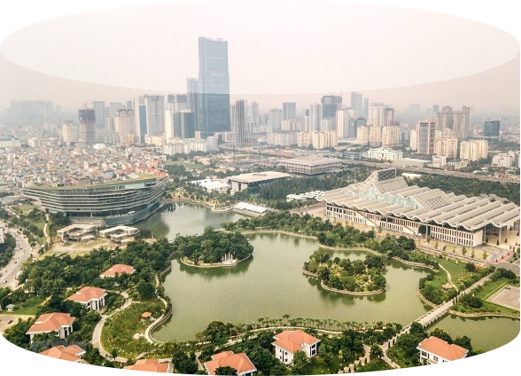
QUY ĐỊNH GIẢI QUYẾT CÁC TRƯỜNG HỢP CHUYỂN TIẾP KHI THỰC HIỆN CHÍNH QUYỀN ĐỊA PHƯƠNG 2 CẤP
1
Các nhiệm vụ quản lý nhà nước về đất đai đang thực hiện theo quy định của Luật Đất đai và các văn bản quy định chi tiết một số điều của Luật Đất đai trước ngày 01 tháng 7 năm 2025 nhưng chưa kết thúc nhiệm vụ thì Ủy ban nhân dân cấp tỉnh quyết định việc tiếp tục thực hiện nhiệm vụ này cho phù hợp với từng trường hợp cụ thể.
2
Các đơn vị hành chính cấp xã sau sắp xếp được tiếp tục sử dụng quy hoạch sử dụng đất cấp huyện, kế hoạch sử dụng đất hằng năm cấp huyện hoặc quy hoạch được lập theo quy định của pháp luật về quy hoạch đô thị và nông thôn đã được cơ quan nhà nước có thẩm quyền phê duyệt theo quy định của pháp luật trước ngày 01 tháng 7 năm 2025 trên địa bàn hoặc chỉ tiêu sử dụng đất trong phương án phân bổ và khoanh vùng đất đai của quy hoạch tỉnh được phân bổ đến đơn vị hành chính cấp xã sau sắp xếp để làm căn cứ thực hiện các nhiệm vụ quản lý nhà nước về đất đai cho đến khi hoàn thành công tác rà soát, lập quy hoạch, kế hoạch sử dụng đất theo các đơn vị hành chính mới.

Slide 26
QUY ĐỊNH GIẢI QUYẾT CÁC TRƯỜNG HỢP CHUYỂN TIẾP KHI THỰC HIỆN CHÍNH QUYỀN ĐỊA PHƯƠNG 2 CẤP
3
Quy định chuyển tiếp đối với thu hồi đất, bồi thường, hỗ trợ, tái định cư:
a) Trường hợp Ủy ban nhân dân cấp huyện đã ban hành quyết định phê duyệt phương án bồi thường, hỗ trợ, tái định cư theo quy định của Luật Đất đai trước ngày 01 tháng 7 năm 2025 nhưng chưa ban hành quyết định thu hồi đất thì Chủ tịch Ủy ban nhân dân cấp xã tiếp tục thực hiện các thủ tục theo thẩm quyền quy định của Luật Đất đai và Nghị định này đối với phần diện tích trên địa bàn cấp xã;
b) Trường hợp đang thực hiện trình tự, thủ tục bồi thường, hỗ trợ, tái định cư, thu hồi đất theo quy định tại Điều 87 Luật Đất đai trước ngày 01 tháng 7 năm 2025 nhưng chưa ban hành quyết định phê duyệt phương án bồi thường, hỗ trợ, tái định cư thì Chủ tịch Ủy ban nhân dân cấp xã tiếp tục thực hiện các bước theo quy định của Luật Đất đai và Nghị định này đối với phần diện tích trên địa bàn cấp xã;
c) Trường hợp đã có quyết định cưỡng chế thực hiện quyết định thu hồi đất theo quy định của Luật Đất đai trước ngày 01 tháng 7 năm 2025 nhưng chưa tổ chức thực hiện cưỡng chế thì Chủ tịch Ủy ban nhân dân cấp xã thực hiện việc cưỡng chế theo quy định của Luật Đất đai và Nghị định này;
d) Trường hợp tổ chức thực hiện định giá đất, tổ chức làm nhiệm vụ bồi thường, hỗ trợ, tái định cư đang thực hiện nhiệm vụ theo quy định của Luật Đất đai trước ngày 01 tháng 7 năm 2025 nhưng chưa kết thúc nhiệm vụ thì Chủ tịch Ủy ban nhân dân cấp tỉnh quyết định việc tiếp tục thực hiện nhiệm vụ này cho phù hợp với từng trường hợp cụ thể.

Slide 27

QUY ĐỊNH GIẢI QUYẾT CÁC TRƯỜNG HỢP CHUYỂN TIẾP KHI THỰC HIỆN CHÍNH QUYỀN ĐỊA PHƯƠNG 2 CẤP
4
Trường hợp dự án có một phần diện tích đất đã phê duyệt phương án bồi thường, hỗ trợ, tái định cư theo quy định do Ủy ban nhân dân cấp tỉnh ban hành theo thẩm quyền được giao tại Luật Đất đai năm 2024 và các văn bản hướng dẫn thi hành Luật Đất đai nhưng đến trước ngày 01 tháng 7 năm 2025 còn diện tích đất chưa phê duyệt phương án thì Ủy ban nhân dân cấp tỉnh sau sắp xếp quyết định lựa chọn quy định về bồi thường, hỗ trợ, tái định cư đã ban hành để tổ chức thực hiện.
5
Trường hợp đã nộp hồ sơ đề nghị giao đất, cho thuê đất, chuyển mục đích sử dụng đất trước ngày 01 tháng 7 năm 2025 nhưng chưa được giải quyết thì thực hiện như sau:
Trường hợp thuộc thẩm quyền của Ủy ban nhân dân cấp tỉnh theo quy định của pháp luật trước ngày 01 tháng 7 năm 2025 thì nay Chủ tịch Ủy ban nhân dân cấp tỉnh giải quyết theo trình tự, thủ tục quy định của pháp luật đất đai trước ngày Nghị định này có hiệu lực thi hành;
Trường hợp thuộc thẩm quyền của Ủy ban nhân dân cấp huyện theo quy định của pháp luật trước ngày 01 tháng 7 năm 2025 thì nay Chủ tịch Ủy ban nhân dân cấp xã giải quyết theo trình tự, thủ tục quy định tại Nghị định này;
Các hợp đồng thuê đất đã được ký trước ngày Nghị định này có hiệu lực thi hành thì được tiếp tục có hiệu lực cho đến khi hết thời hạn ghi trong hợp đồng.

Slide 28


QUY ĐỊNH GIẢI QUYẾT CÁC TRƯỜNG HỢP CHUYỂN TIẾP KHI THỰC HIỆN CHÍNH QUYỀN ĐỊA PHƯƠNG 2 CẤP
6
Hồ sơ đăng ký đất đai, tài sản gắn liền với đất, cấp Giấy chứng nhận quyền sử dụng đất, quyền sở hữu tài sản gắn liền với đất đã được tiếp nhận trước ngày 01 tháng 7 năm 2025 nhưng chưa được cơ quan có thẩm quyền giải quyết thì thực hiện như sau:
a) Trường hợp thuộc thẩm quyền của Ủy ban nhân dân cấp tỉnh theo quy định của pháp luật trước ngày 01 tháng 7 năm 2025 thì nay giải quyết theo trình tự, thủ tục quy định của pháp luật đất đai trước ngày Nghị định này có hiệu lực thi hành;
b) Trường hợp thuộc thẩm quyền của Ủy ban nhân dân cấp huyện theo quy định của pháp luật trước ngày 01 tháng 7 năm 2025 thì nay Chủ tịch Ủy ban nhân dân cấp xã giải quyết theo trình tự, thủ tục quy định tại Nghị định này.
7
Đối với trường hợp các địa phương đang thực hiện xây dựng bảng giá đất để công bố và áp dụng từ ngày 01 tháng 01 năm 2026, nay thực hiện theo mô hình chính quyền địa phương 02 cấp thì Ủy ban nhân dân cấp tỉnh của đơn vị hành chính mới tiếp tục thực hiện nhiệm vụ xây dựng bảng giá đất để kịp thời công bố và áp dụng từ ngày 01 tháng 01 năm 2026 theo quy định pháp luật.

Slide 29

BỘ NÔNG NGHIỆP VÀ MÔI TRƯỜNG
BAN HÀNH SỔ TAY VỀ QUẢN LÝ ĐẤT ĐAI KHI THỰC HIỆN CHÍNH QUYỀN HAI CẤP
• Sổ tay không chỉ thể hiện thẩm quyền, nhiệm vụ quy định tại Nghị định số 151/2025/NĐ-CP, mà còn tổng hợp thẩm quyền của chính quyền cấp Trung ương, cấp tỉnh, cấp xã đã được quy định trong Luật Đất đai và các Nghị định quy định chi tiết thi hành Luật không phân cấp, phân quyền, phân định thẩm quyền trong Nghị định số 151/2025/NĐ-CP.
• Sổ tay đã cụ thể hóa thẩm quyền, nhiệm vụ của chính quyền cấp tỉnh và cấp xã trong quản lý đất đai, bảo đảm sự thống nhất, minh bạch và hiệu quả trong tổ chức thực hiện. Sổ tay cũng hướng dẫn cụ thể nhiệm vụ, thẩm quyền của Văn phòng Đăng ký đất đai và Tổ chức Phát triển quỹ đất.
• Việc làm rõ vai trò của từng cấp, từng vị trí là yếu tố then chốt để đảm bảo công tác quản lý đất đai được thực hiện một cách hiệu quả và đồng bộ trên toàn quốc.

Slide 30
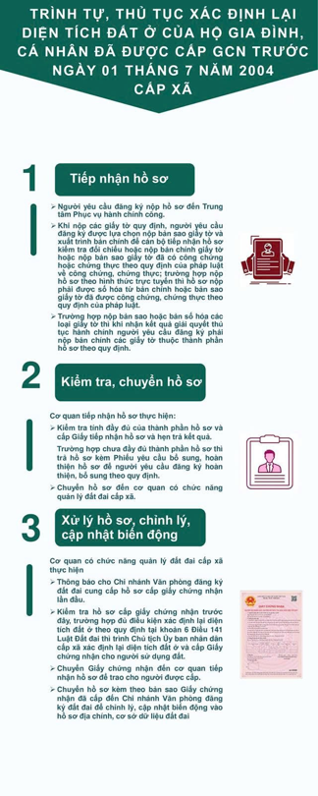
BỘ NÔNG NGHIỆP VÀ MÔI TRƯỜNG
BAN HÀNH SỔ TAY VỀ QUẢN LÝ ĐẤT ĐAI KHI THỰC HIỆN CHÍNH QUYỀN HAI CẤP
Để thuận tiện trong nghiên cứu tìm hiểu pháp luật đất đai và triển khai thực hiện các văn bản về phân cấp, phân quyền, phân định thẩm quyền trong lĩnh vực đất đai, tạo điều kiện thuận lợi trong quá trình điều hành, thực thi pháp luật đất đai được đầy đủ, hiệu lực, hiệu quả của các cấp chính quyền, đồng thời với việc vận hành mô hình chính quyền địa phương 02 cấp được thông suốt, Bộ Nông nghiệp và Môi trường đã xây dựng 48 thủ tục hành chính về đất đai và 10 thủ tục nội bộ ở cấp Trung ương, cấp tỉnh, cấp xã được sơ đồ hóa chi tiết, giúp chính quyền các cấp nắm rõ quy định, thẩm quyền và quy trình thực hiện theo mô hình phân cấp, phân quyền, phân định thẩm quyền mới. Đồng thời, việc minh họa bằng sơ đồ cũng giúp người dân dễ tiếp cận, dễ thực hiện quyền và nghĩa vụ liên quan đến đất đai.
Tài liệu Sổ tay được đăng tải và cập nhật tại địa chỉ:
https://qldd.mae.gov.vn/so-tay-dien-tu-huong-dan-ve-trinh-tu-thu-tuc-hanh-chinh-linh-vuc-dat-dai-thuoc-pham-vi-chuc-nang-quan-ly-nha-nuoc-cua-bo-nong-nghiep-va-moi-truong-3318.htm

Slide 31

TRÂN TRỌNG CẢM ƠN!

